Slide 1








Osalys Essentiel by assuré par
Une complémentaire santé
via
Contrat NON responsable
Avec un renforts Bien-être
Une
solution intégrale Pour
les – de 90 ans
Un Réseau de soins
des professionnels de santé pour des
équipements de qualité à prix réduit
Un Tiers payant
Un tiers payant national, qui vous évite d’avancer les frais médicaux.
Une assistance
Un service haut de gamme 24h/24, 7j/7 pour vous accompagner en cas de coup dur
FICHE PRODUIT MARS 2014

Slide 2

Osalys Essentiel by assuré par
Pourquoi choisir Osalys Essentiel ?
Des tarifs attractifs sur les 3 niveaux de garantie
Une adhésion rapide en ligne avec la signature électronique
Une reprise à la concurrence facilitée
avec la prise en charge de l’envoi de la résiliation en cas de RIA
10 professions éligibles pour le poste médecine naturelle
Si vous activez le renfort Bien-être sur le niveau 3
- Réduction en cas d’adhésion Couple
- Gratuité à partir du 3ème enfant
-Jusqu’à 12 % de réduction en cas de souscription
avec un contrat de prévoyance ASAF & AFPS
L’accès au réseau de soins Itélis,
Des soins moins onéreux et de qualité, de meilleurs remboursements, des tarifs spécialement négociés auprès de professionnels sélectionnés pour leur expertise et leurs compétences
L’assistance AXA ASSISTANCE en inclusion :
Services d’Assistance haut de gamme :
services d’aide à domicile, téléassistance soutien psychologique, portail coach bienêtre, conseil santé & bien-être

Slide 3

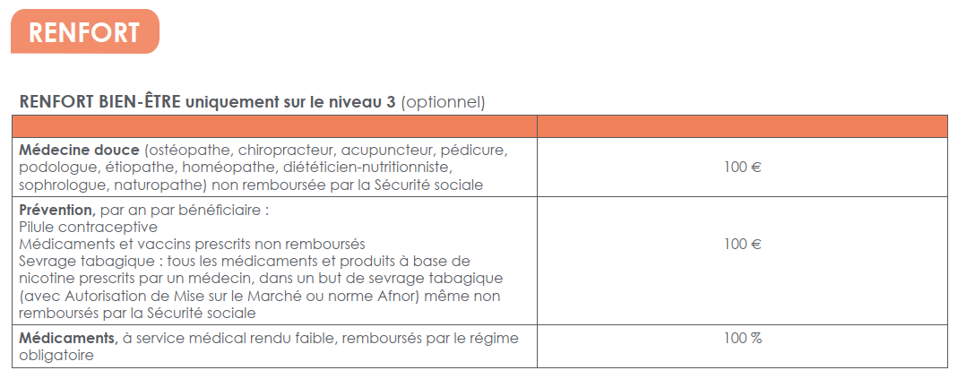
Osalys Essentiel by assuré par
Osalys 100%santé3,vous donne la possibilité de booster vos garanties

Slide 4






Osalys Essentiel by assuré par
Pourquoi faire appel à l’assistance AXA Assistance ?
En cas d’hospitalisation ou d’immobilisation,
AXA Assistance, vous propose gratuitement:
De l’aide à domicile: (ménage, repas, vaisselle, course à proximité
Livraison des repas
La prise en charge l’animal chez l’adhérant, par un pet Sitter
(Visite, promenade, garde, …)
Prise en charge des enfants: (déplacement d’un proche, transfert, garde, conduite à l’école,
Un soutien pédagogique pour les enfants immobilisés

Slide 5



Osalys Essentiel by assuré par

